Slide 1
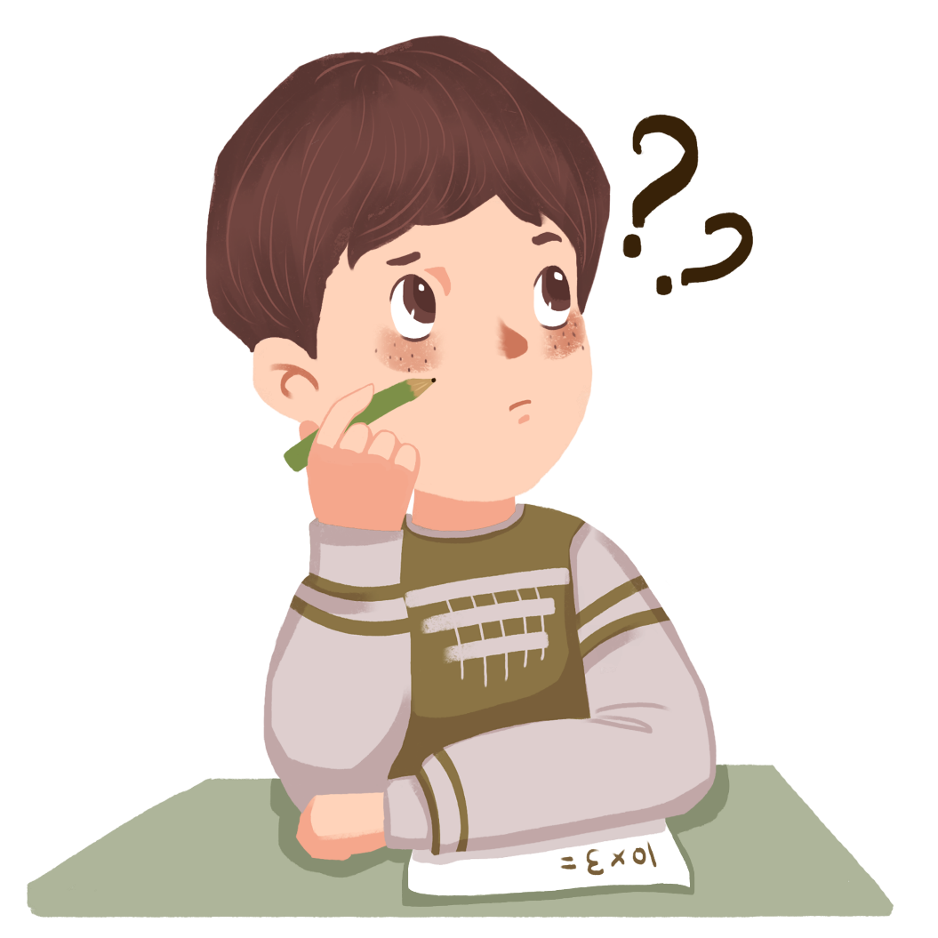
FREE WRITING
Xem video bài hát “Thịnh vượng Việt Nam sáng ngời”
Viết tự do cảm nghĩ về bài hát này
Chia sẻ với cả lớp

Slide 2


Slide 3



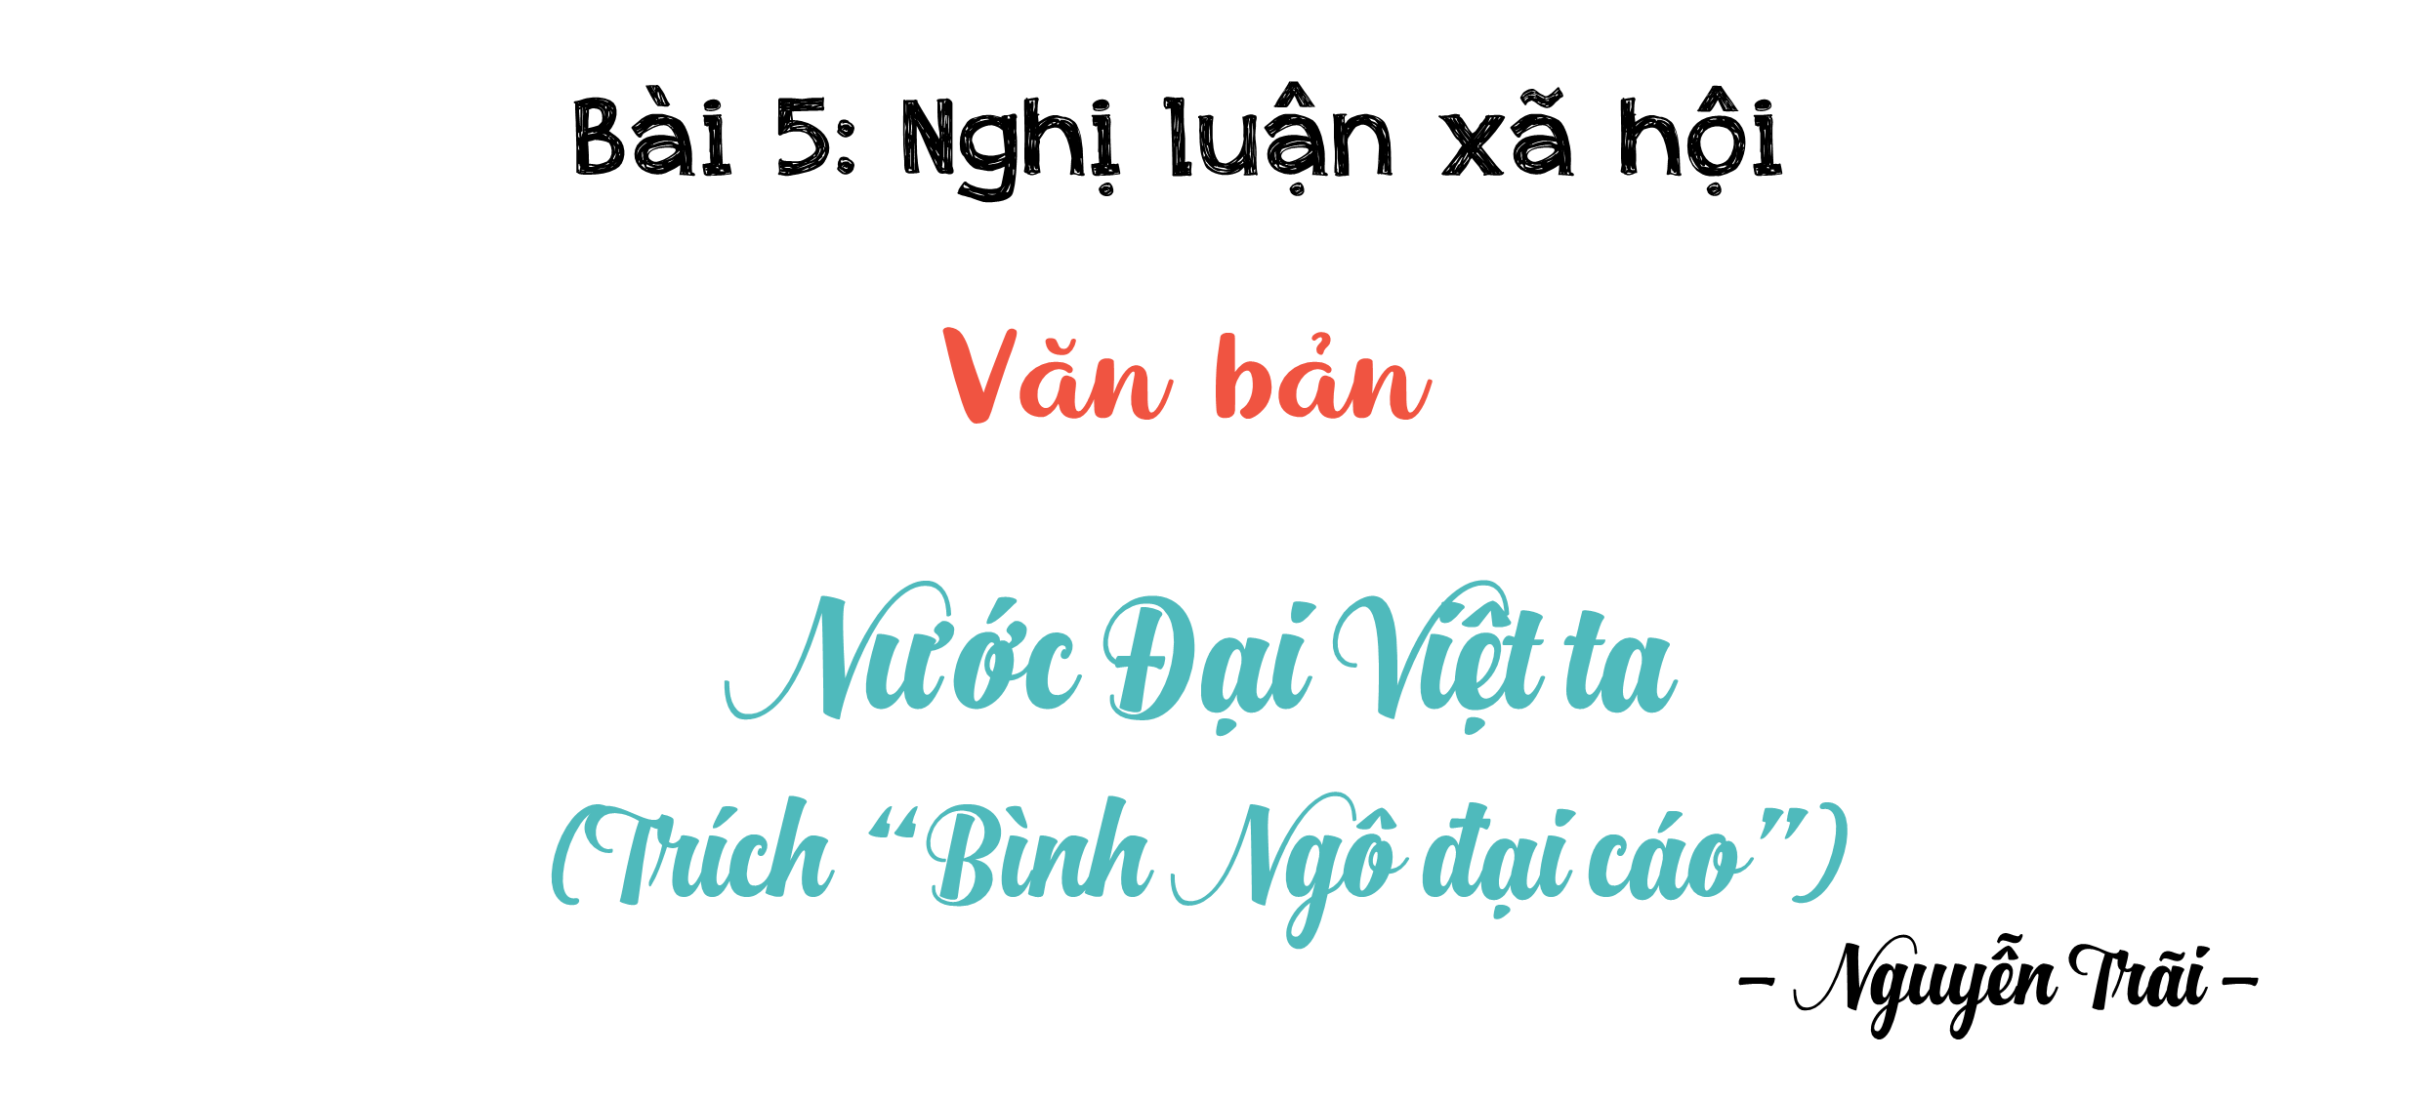
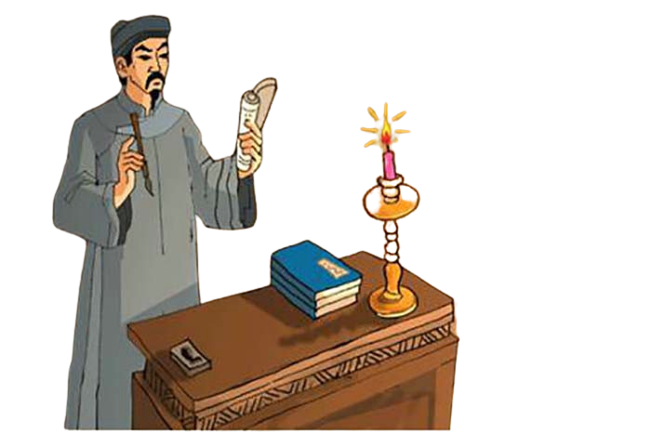



Slide 4




I.
ĐỌC- TÌM HIỂU CHUNG

Slide 5

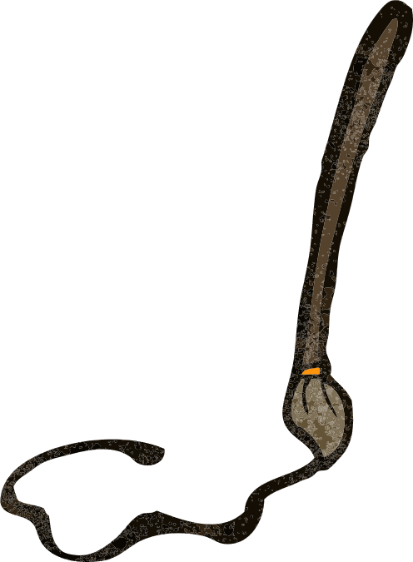
1. Đọc- chú thích
a. Đọc
Nước Đại Việt ta
Việc nhân nghĩa cốt ở yên dân, Quân điếu phạt trước lo trừ bạo. Như nước Đại Việt ta từ trước, Vốn xưng nền văn hiến đã lâu. Núi sông bờ cõi đã chia, Phong tục Bắc Nam cũng khác. Từ Triệu, Đinh, Lý, Trần bao đời xây nền độc lập. Cùng Hán, Đường, Tống, Nguyên mỗi bên xưng đế một phương. Tuy mạnh yếu có lúc khác nhau, Song hào kiệt thời nào cũng có.
Vậy nên: Lưu Cung tham công nên thất bại, Triệu Tiết thích lớn phải tiêu vong. Cửa Hàm Tử bắt sống Toa Đô, Sông Bạch Đằng giết tươi Ô Mã. Việc xưa xem xét, Chứng cứ còn ghi.”

Slide 6
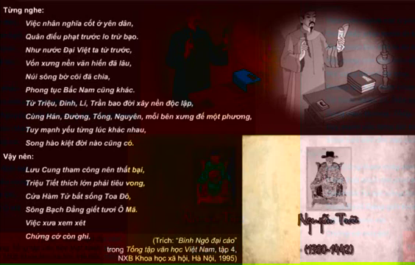

Slide 7


1. Đọc- chú thích
b. Chú thích
- Yên dân: đem lại cho người dân cuộc sống yên bình, ấm no
- Nhân nghĩa: nhân là yêu thương, quý trọng con người, nghĩa là theo lẽ phải.
- Điếu phạt: “điếu dân phạt tội”, vì thương dân mà phạt kẻ có tội.
- Văn hiến: nước có truyền thống văn hoá, văn minh và hiền tài.

Slide 8
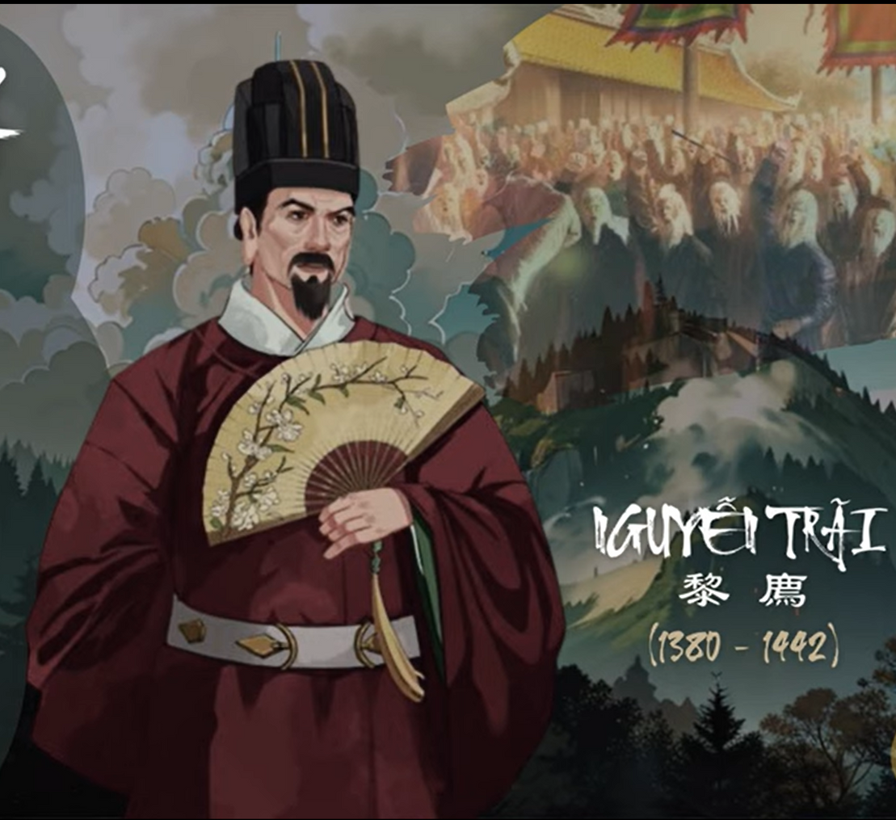
2. Tìm hiểu chung
a. Tác giả
Nguyễn Trãi (1380- 1442), hiệu là Ức Trai
Là một nhà chính trị, nhà văn, người đã tham gia tích cực Khởi nghĩa Lam Sơn do Lê Lợi lãnh đạo.
1428, Nguyễn Trãi trở thành khai quốc công thần của triều đại quân chủ nhà Hậu Lê trong Lịch sử Việt Nam
1442, gia đình Nguyễn Trãi chịu nỗi oan vụ án Lệ Chi Viên → 1464: Vua Lê Thánh Tông ban chiếu ân xá

Slide 9
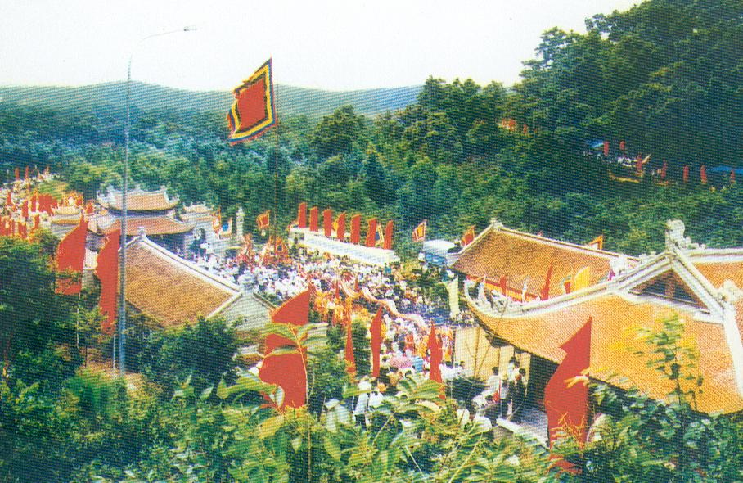

Đền thờ Nguyễn Trãi ở Côn Sơn

Slide 10

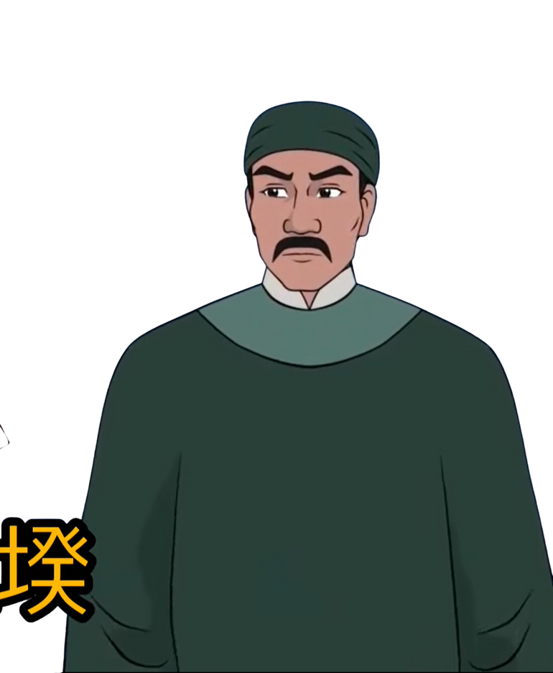
2. Tìm hiểu chung
b. Tác phẩm
Hoàn cảnh sáng tác: cuối năm 1427, sau đại thắng trước quân Minh, giải phóng đất nước khỏi ách thống trị của chúng, Lê Lợi giao cho Nguyễn Trãi viết Đại cáo bình Ngô, điểm lại toàn bộ cuộc kháng chiến chống quân Minh xâm lược và khẳng định chủ quyền độc lập của nước Đại Việt
Thể loại: Cáo (văn nghị luận), lối văn biền ngẫu

Slide 11

2. Tìm hiểu chung
b. Tác phẩm
Bố cục: 4 phần
Phần mở đầu: nêu luận đề chính nghĩa
Phần hai: bản cáo trạng tội ác của kẻ thù
Phần ba: tái hiện cuộc kháng chiến từ ngày khó khăn đến ngày thắng lợi, qua đó ca ngợi lòng yêu nước, tinh thần nhân nghĩa, tài trí thao lược của quân dân ta trong cuộc kháng chiến chống quân Minh.
Phần cuối: tuyên bố độc lập, mở ra một kỉ nguyên mới trong lịch sử dân tộc
➔ Là bản “thiên cổ hùng văn”, “bản tuyên ngôn độc lập thứ hai của dân tộc”

Slide 12

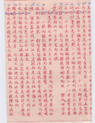
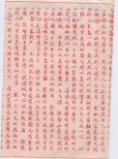
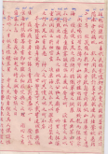


“Bình Ngô đại cáo” bằng chữ Hán

Slide 13
Thảo luận nhanh
“Đại cáo bình Ngô” được xem là bản Tuyên ngôn Độc lập thứ hai. Những nội dung nào trong đoạn trích “Nước Đại Việt ta” thể hiện điều đó?
- Đây là băn bản có tính chất quốc gia, tuyên bố trước thiên hạ và trời đất, tổ tiên về nền độc lập dân tộc đã được thiết lập trên đất nước Đại Việt; cương vực, lãnh thổ đã được xác lập trở lại sau đại thắng quân Minh xâm lược.
- Đoạn trích chứng minh Đại Việt là một dân tộc có lịch sử, truyền thống, có nền văn hiến, văn hoá lâu đời, có phong tục tập quán riêng biệt, có nhân tài, có chủ quyền và quyền tự quyết định vận mệnh của mình, đang bắt đầu công cuộc xây dựng đất nước bền vững, lâu dài.
- Dân tộc ấy hoàn toàn có quyền được hưởng tự do và hạnh phúc, có quyền lợi ngang hàng với các quốc gia khác trong khu vực và bắt đầu một trang sử mới trong sự phát triển của mình.

Slide 14
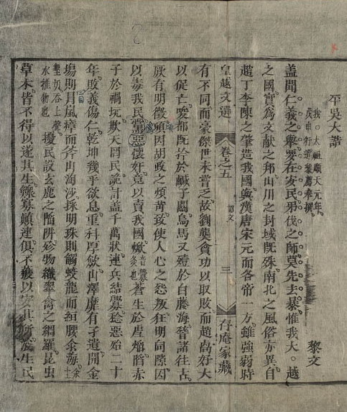

2. Tìm hiểu chung
b. Tác phẩm
“Nước Đại Việt ta”
Vị trí: nằm ở phần mở đầu của bài Đại cáo

Slide 15
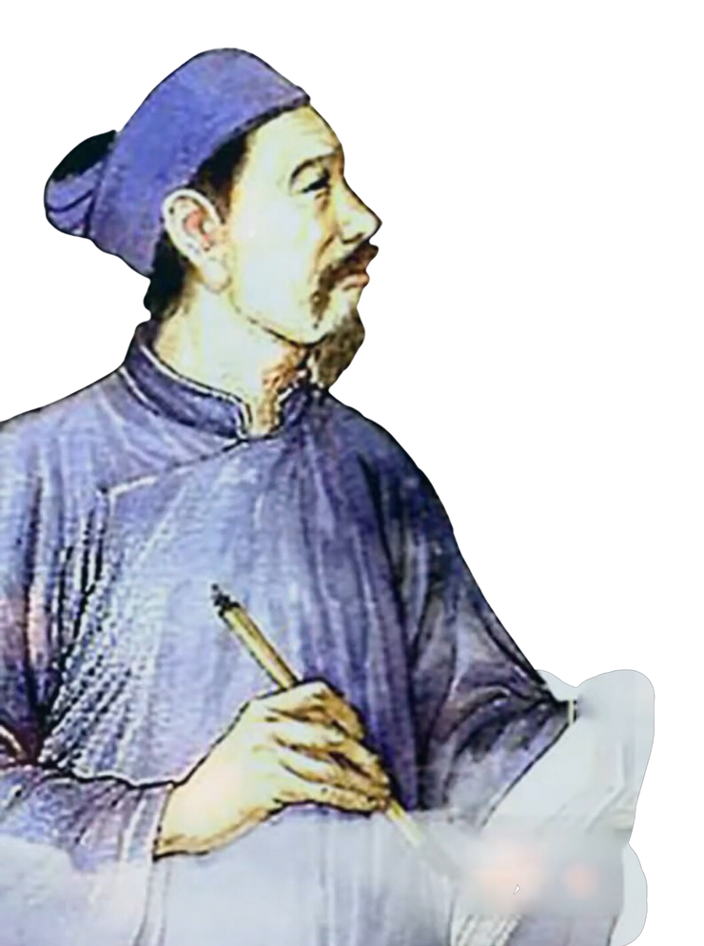
II.
Tìm hiểu chi tiết

Slide 16
1.
Mục đích, đối tượng thuyết phục, bố cục của bài cáo

Slide 17


- Đối tượng thuyết phục: người dân Đại Việt và các quốc gia khác
- Mục đích: tuyên bố và khẳng định chủ quyền độc lập của nước Đại Việt
- Bố cục: 2 phần
+ Phần 1: Khẳng định tư tưởng nhân nghĩa
+ Phần 2: Khẳng định chủ quyền, độc lập dân tộc

Slide 18
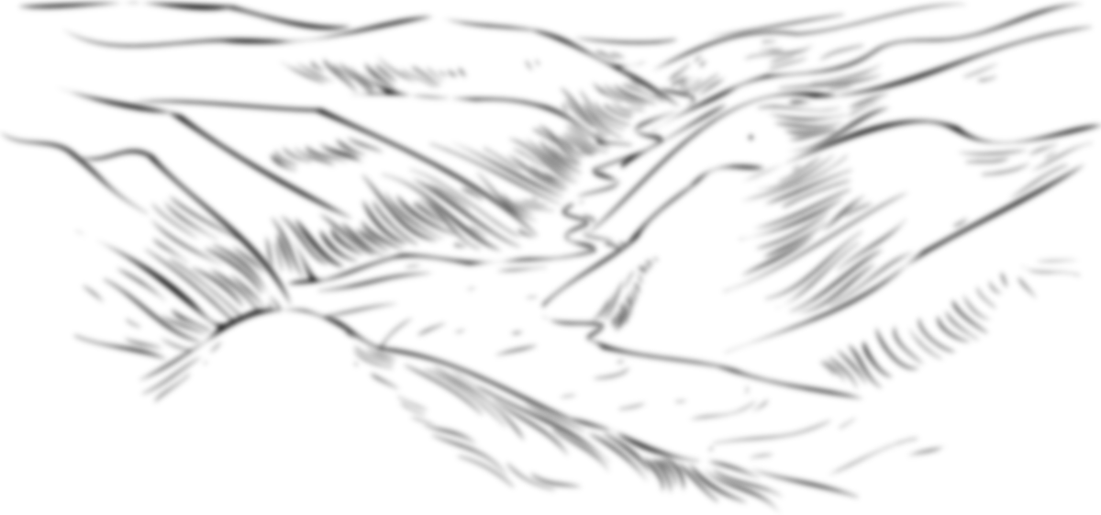
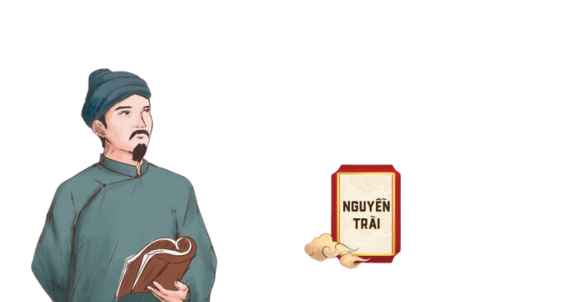

2.
Hệ thống luận điểm, lí lẽ, bằng chứng của bài cáo

Slide 19
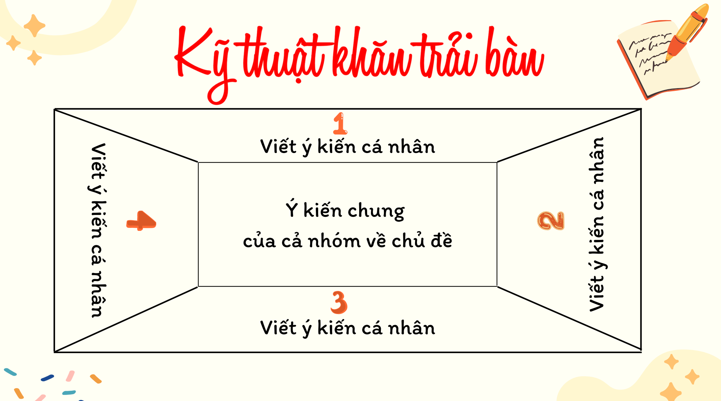
Thảo luận nhóm
Yêu cầu: Xác định luận đề, luận điểm, lí lẽ, bằng chứng của văn bản
Thời gian: 10 phút

Slide 20
Luận đề | Luận điểm | Lí lẽ | Bằng chứng
Tư tưởng nhân nghĩa vì dân | Nước Đại Việt là một quốc gia độc lập | Có cương vực, lãnh thổ riêng | Núi sông bờ cõi đã chia
 |  | Có nền văn hiến, văn hoá lâu đời | Phong tục Bắc Nam cũng khác Hào kiệt đời nào cũng có
 |  | Có lịch sử oanh liệt sánh vai với các cường quốc | Từ Triệu, Đinh, Lý, Trần bao đời gây nền độc lập… Xưng đế ngang hang với các triều đại Trung Quốc.
 |  | Đánh bại âm mưu xâm lược của kẻ thù | Lưu Cung- thất bại Triệu Tiết- tiêu vong Bắt sống Toa Đô, giết tươi Ô Mã…
Nhân nghĩa là lẽ phải yêu thương, quý trọng con người. Nhân nghĩa ở đây gắn liền với tư tưởng yêu nước, chống ngoại xâm…
→ Tư tưởng chủ đạo, mục đích của cả dân tộc trong cuộc kháng chiến

Slide 21
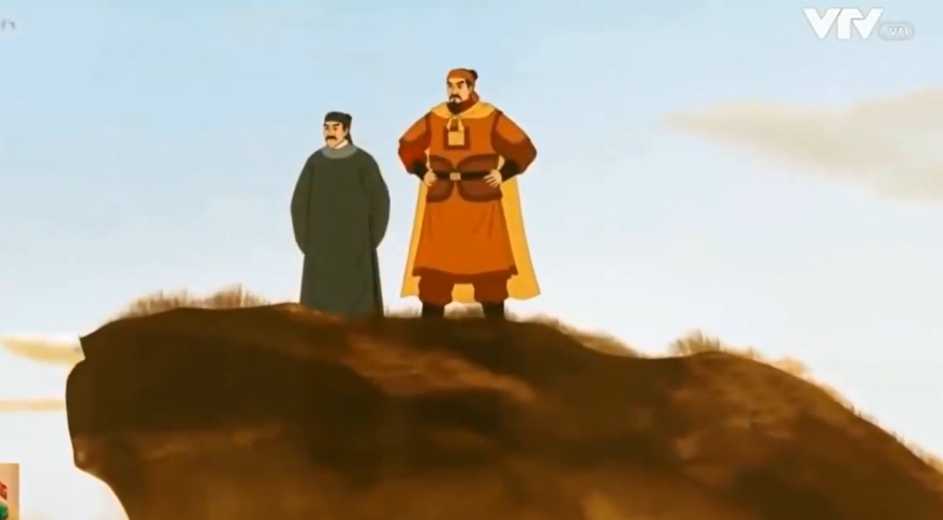

Hệ thống lí lẽ, bằng chứng được triển khai chặt chẽ, logic, hợp lí, toàn diện.
Các bằng chứng khách quan, phong phú, đa dạng, tiêu biểu, thuyết phục

Slide 22

3.
Nghệ thuật nghị luận

Slide 23

- Ngôn từ thể hiện qua việc lựa chọn các từ ngữ cụ thể, phù hợp với cảm xúc của tác giả: khi hùng hồn, khi căm phẫn, tự hào....
- So sánh: Đại Việt = Trung Quốc
(Triệu- Đinh- Lý- Trần = Hán- Đường- Tống- Nguyên)
→ Tư tưởng độc lập, niềm tự hào dân tộc của tác giả
- Nghệ thuật đối và nhịp của các câu văn biền ngẫu cân xứng, nhịp nhàng
+ Việc nhân nghĩa / Quân điếu phạt
+ Từ Triệu, Đinh, Lý.../ Cùng Hán, Đường...
+ Cửa Hàm Tử / Sông Bạch Đằng
→ Giúp cho đoạn mở đầu bài Đại cáo hết sức hùng hồn, có âm vang của Tuyên ngôn Độc lập, âm vang của chiến thắng oanh liệt và niềm tự hào bất tận của dân tộc...

Slide 24
Cặp đôi chia sẻ
Đoạn trích “Nước Đại Việt ta” giúp em hiểu thêm những gì về Nguyễn Trãi và thế hệ cha ông lúc bấy giờ?
- Đoạn trích cho thấy tầm vóc trí tuệ của Danh nhân văn hoá, anh hùng dân tộc Nguyễn Trãi, người với bài Đại cáo đã đạt tới tầm cao của trí tuệ thời đại
- Những vấn đề nội dung tư tưởng, văn hoá được ông trình bày trong bài Đại cáo đã nâng tư tưởng của dân tộc lên một tầm cao mới. Đó là tư tưởng “thân dân, ơn dân, vì dân”.
- Đoạn trích cũng góp phần lí giải sức mạnh vật chất và tinh thần của dân tộc Đại Việt, của thế hệ cha ông lúc bấy giờ.
- Ở giai đoạn lịch sử đó, không chỉ có Nguyễn Trãi, mà còn rất nhiều người anh hung: Lê Lợi, Lê Lai, Trần Nguyên Hãn…→ Cả một thế hệ anh hùng, sẵn sàng si sinh vì đất nước.

Slide 25
III.
Tổng kết

Slide 26


1. Nghệ thuật
2. Nội dung
Sử dụng lối văn biền ngẫu nhịp nhàng
Sử dụng kết hợp các BPNT: liệt kê, so sánh, phép đối
Nghệ thuật lập luận chặt chẽ
Giọng điệu linh hoạt, phù hợp
Bài cáo thể hiện lòng tự hào, tự tôn dân tộc, đồng thời khẳng định tư tưởng nhân nghĩa và nền độc lập, chủ quyền của dân tộc.

Slide 27




PLAY

Slide 28






Slide 29
Bình Ngô đại cáo được sáng tác theo thể văn nào?
Văn biền ngẫu

Slide 30
Tác phẩm nào được coi là bản tuyên ngôn độc lâp đầu tiên?
Sông núi nước Nam

Slide 31
Hoàn cảnh sáng tác “Bình Ngô đại cáo”
Sau khi quân ta đại thắng giặc Minh xâm lược

Slide 32
Giải thích nghĩa của từ “Hào kiệt”?
Người có tài năng, khí chất hơn hẳn người thường

Slide 33
Trình tự các yếu tố mà Nguyễn Trãi đưa ra để khẳng định tư cách độc lập của dân tộc?
Nền văn hiến, cương vực lãnh thổ, phong tục, truyền thống lịch sử, chủ quyền

Slide 34
Biện pháp tu từ nào được sử dụng trong câu thơ: “Từ Triệu, Đinh, Lí, Trần bao đời gây nền độc lập/ Cùng Hán, Đường, Tống, Nguyên mỗi bên xưng đế một phương?
Liệt kê

Slide 35
Chức năng của thể cáo là gì?
Dùng để trình bày một chủ trương hay công bố kết quả của một việc làm lớn để mọi người cùng biết

Slide 36

Dựa vào nội dung đoạn trích, em hãy viết một đoạn văn (khoảng 10-12 dòng) để trả lời câu hỏi: Nước Đại Việt ta là một quốc gia như thế nào?

Slide 37
“Nước Đại Việt ta” là một tác phẩm chứa đựng sự tự hào và tình yêu nước vô cùng mãnh liệt. Bằng những lập luận sắc bén và dẫn chứng cụ thể, Nguyễn Trãi đã chứng minh cho tất cả chúng ta thấy được vị thế của nước Đại Việt độc lập. Nước ta được đặt ngang vai ngang vế với Trung Quốc để so kè nhiều tiêu chí, nhưng không hề thua kém bất kì điều gì cả. Từ khi hình thành, đất nước ta đã trải qua cả ngàn năm phát triển. Trước bao cuộc xâm lăng, trước những kẻ thù lớn mạnh chúng ta cũng chưa từng chùn bước hay sợ hãi. Trung Quốc có bao triều đại hưng thịnh, thì nước ta cũng có bấy nhiêu thời đại phát triển vượt bậc. Biết bao vị tướng tài, nhà vua anh minh đã lãnh đạo đất nước ta phát triển thịnh vượng. Đại Việt ta cũng có một nền văn hóa riêng với đa dạng màu sắc cùng những truyền thống cao đẹp được truyền lại qua bao đời con cháu. Tất cả làm nên một Đại Việt hùng mạnh không ai có thể dày xéo, cướp đoạt đi nền hòa bình cả. Tất cả con dân Đại Việt, ai cũng dũng cảm, yêu nước cũng chăm chỉ, cần cù. Vì vậy, nếu kẻ nào dám đem quân sang xâm chiếm, ắt sẽ gặp phải thất bại thảm hại như bao danh tướng Lưu Cung, Triệu Tiết, Ô Mã hay Toa Đô… Tất cả đã được Nguyễn Trãi khẳng định một cách hào hùng và tự hào trong “Nước Đại Việt ta”.

